Slide 4
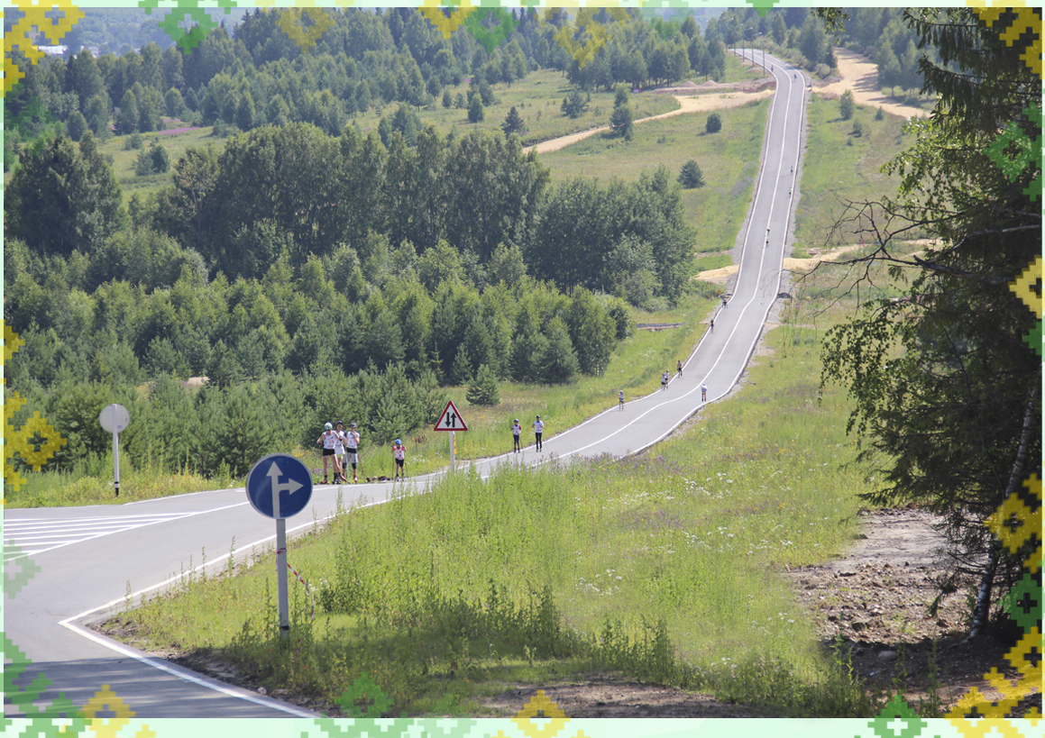

Slide 5
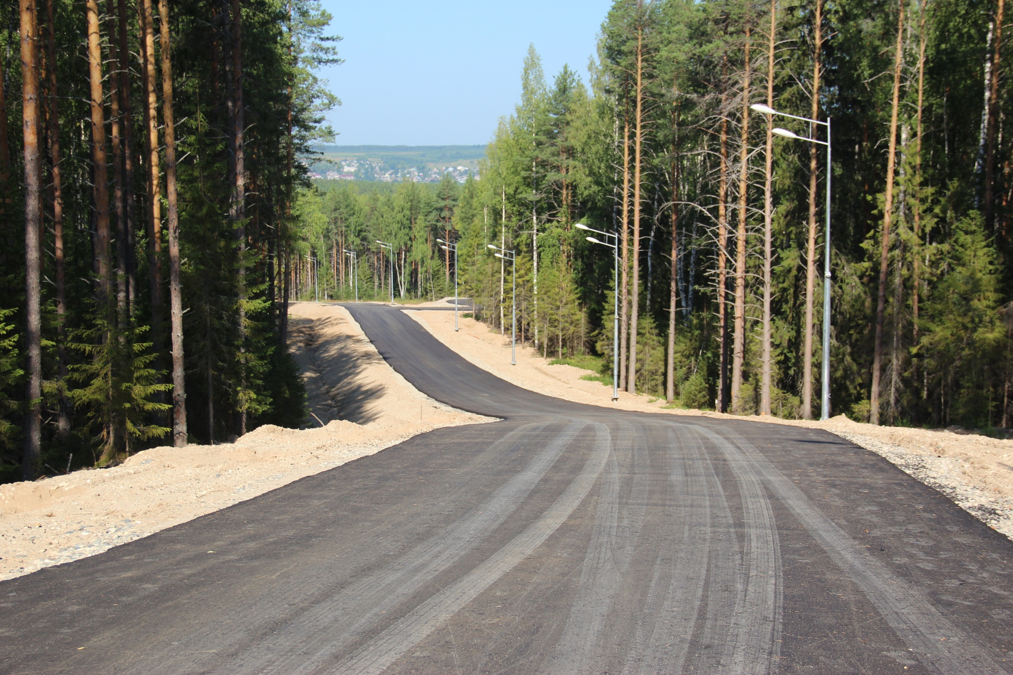
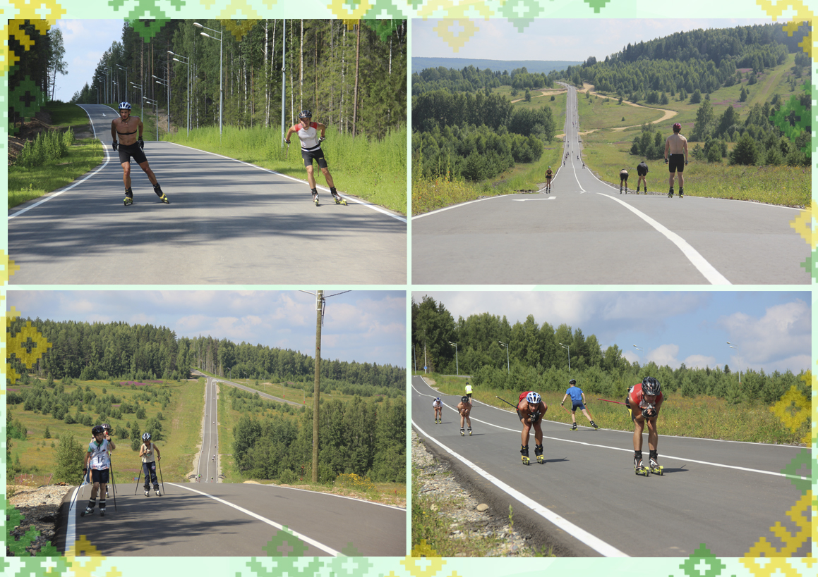
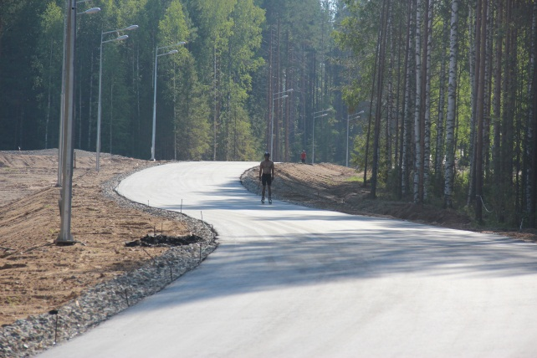
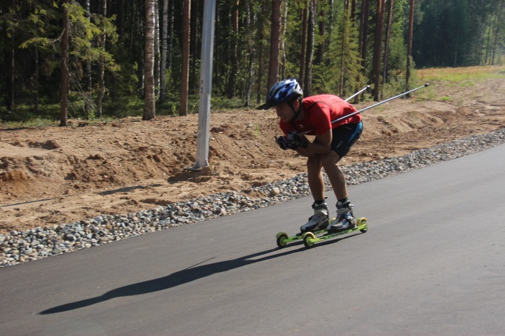
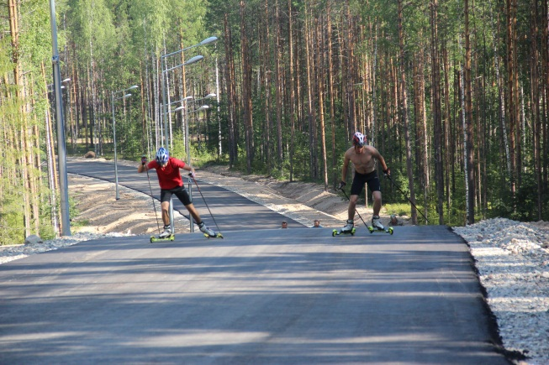

Slide 6
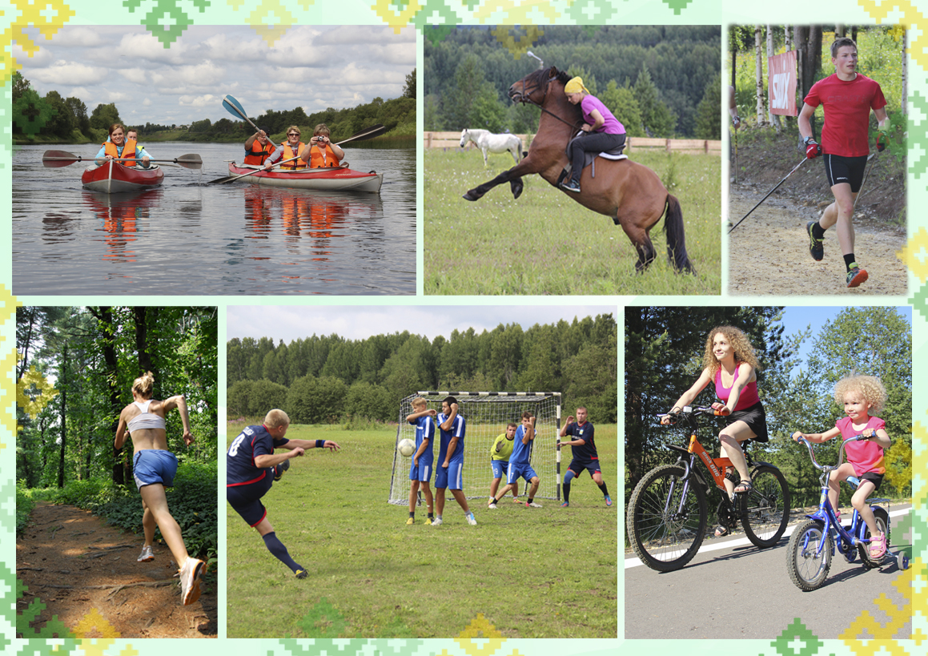

Slide 7
1
3

Slide 8
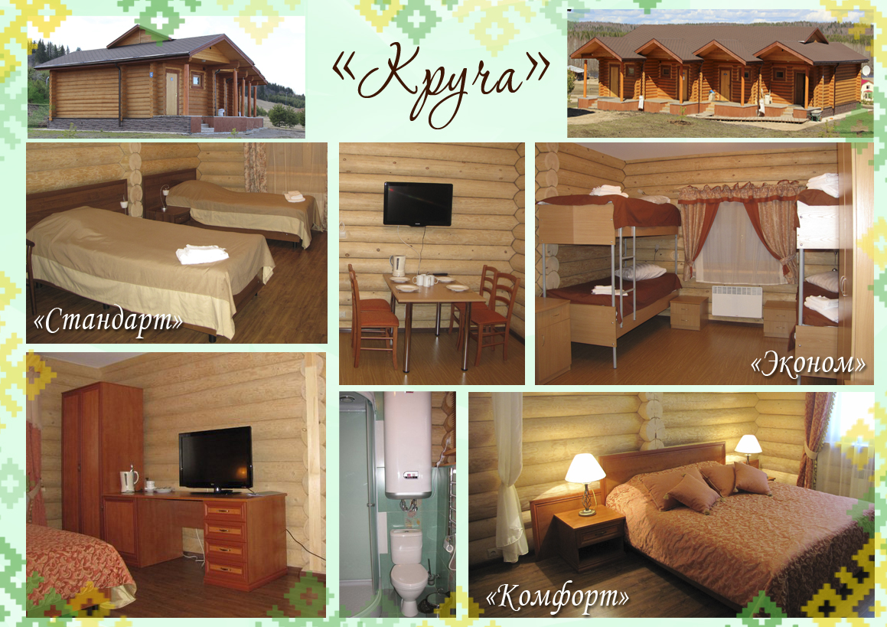

Slide 12
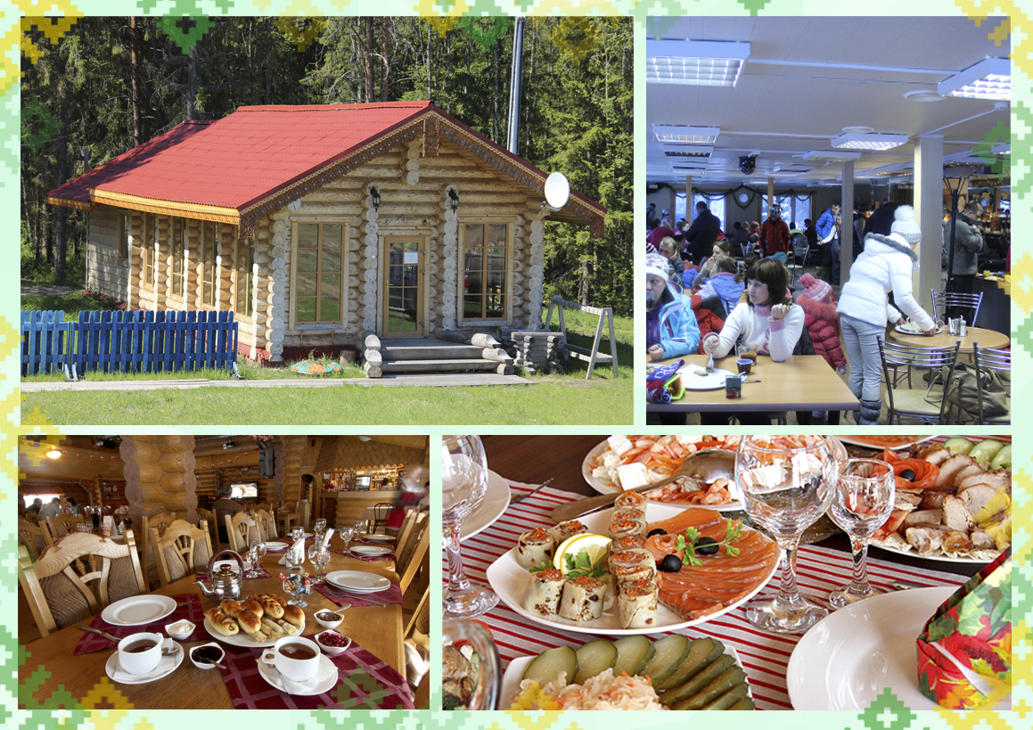

Slide 14
Добраться до нас можно поездом до станции
Костылево Сев.ж.д (предоставляется трансфер)
или автомобильным транспортом
по трассе М8 до г. Вельска, а далее
следовать указателям
«Центр лыжного спорта «Малиновка»
Контактные телефоны:
Генеральный директор – Воробьев Олег Васильевич
8-911-564-56-60
Заместитель генерального директора – Волова Галина Евгеньевна
+7 911 579 66 96
Горнолыжная деревня «Круча»- Воробьева Екатерина Олеговна
+7 911 872-97-95
Гостиничный комплекс «Круча»
Служба бронирования и размещения
+7 950 250 07 01
Гостиница «Подкова» - +7 921-070-88-87
СТК «Малиновка» - 8-931-406-61-62
ООО «УстьяСпортСервис» - 8-911-596-60-51
e-mail:malinovka29@bk.ru
www.malinovka-ski.com

Slide 15
1
2
3

